Slide 1
KỂ CHUYỆN
VÌ MUÔN DÂN

Slide 2
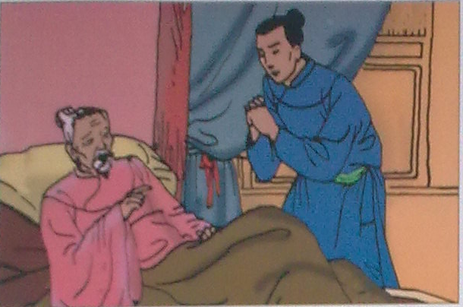
3. Nghe thầy cô kể câu chuyện Vì muôn dân

Slide 3
Giải nghĩa từ ngữ
Tị hiềm :nghi ngờ, không tin nhau, tránh không quan hệ với nhau.
Quốc công Tiết chế :chỉ huy cao nhất của quân đội.
Chăm-pa :một nước ở phía Nam nước Đại Việt bấy giờ.
Sát Thát : Giết giặc Nguyên.

Slide 4
Trần Thừa
Trần Thái Tổ
An Sinh Vương
(Trần Liễu - anh)
Quốc Công Tiết Chế
Hưng Đạo Vương
(Trần Quốc Tuấn)
Trần Thái Tông
(Trần Cảnh - em)
Trần Thánh Tông
(Trần Hoảng - anh)
Trần Nhân Tông
(Trần Khâm)
Thượng tướng
Thái sư
(Trần Quang Khải - em)

Slide 5
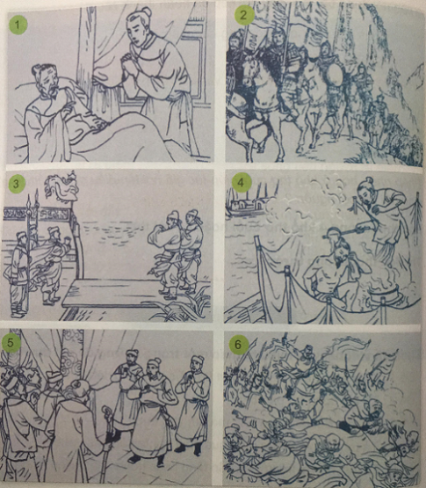
4. Dựa vào tranh vẽ dưới đây, em hãy kể lại từng đoạn câu chuyện.

Slide 6
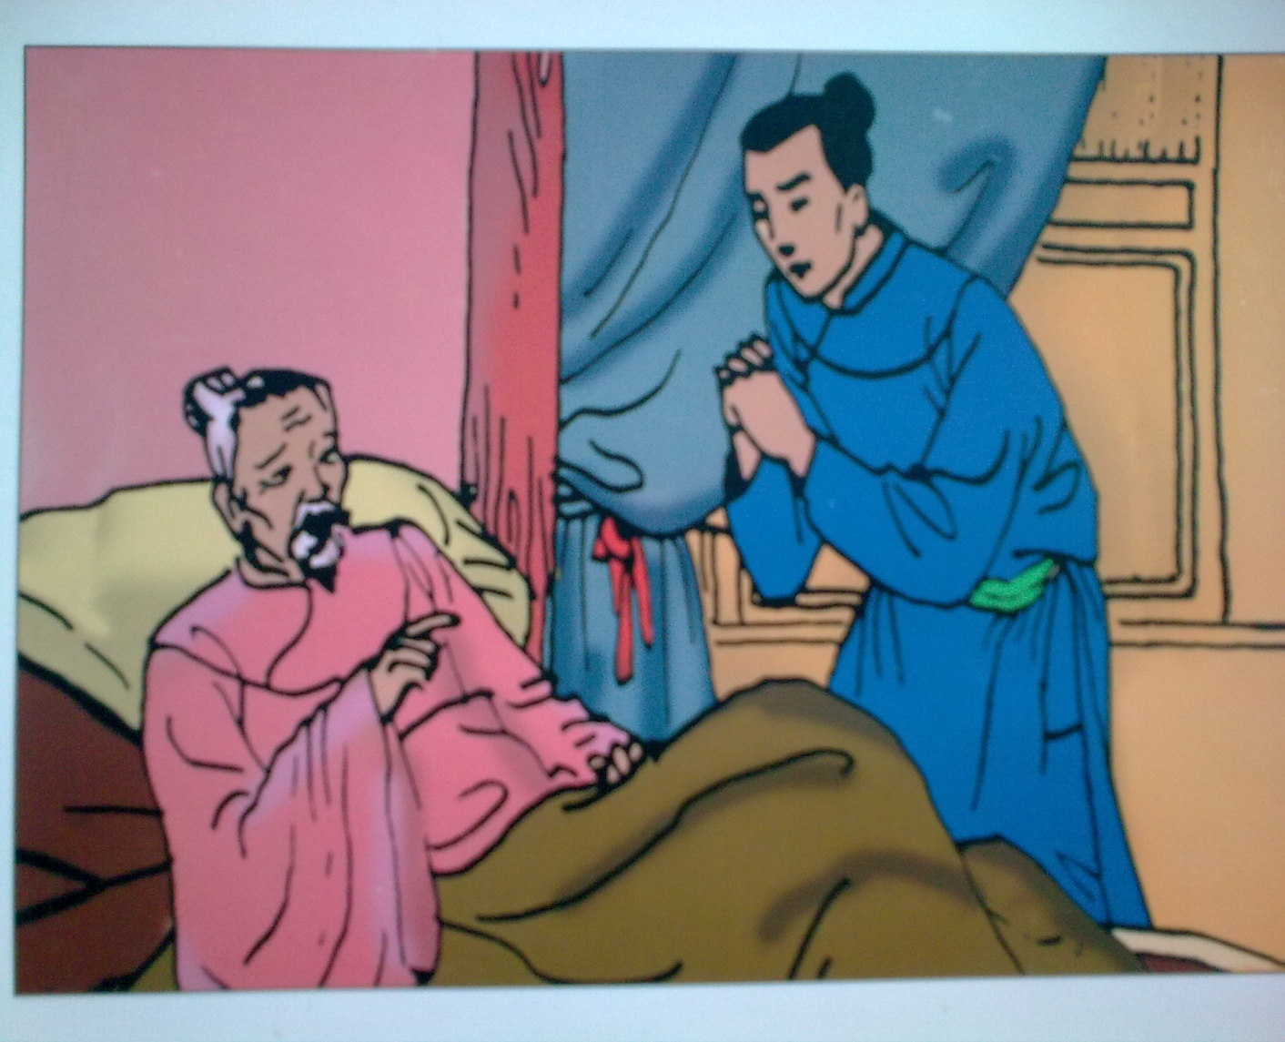
Tranh 1: Cha của Trần Quốc Tuấn trước khi qua đời dặn con phải giành lại ngôi vua. Trần Quốc Tuấn không cho điều đó là phải,nhưng thương cha nên gật đầu.

Slide 7
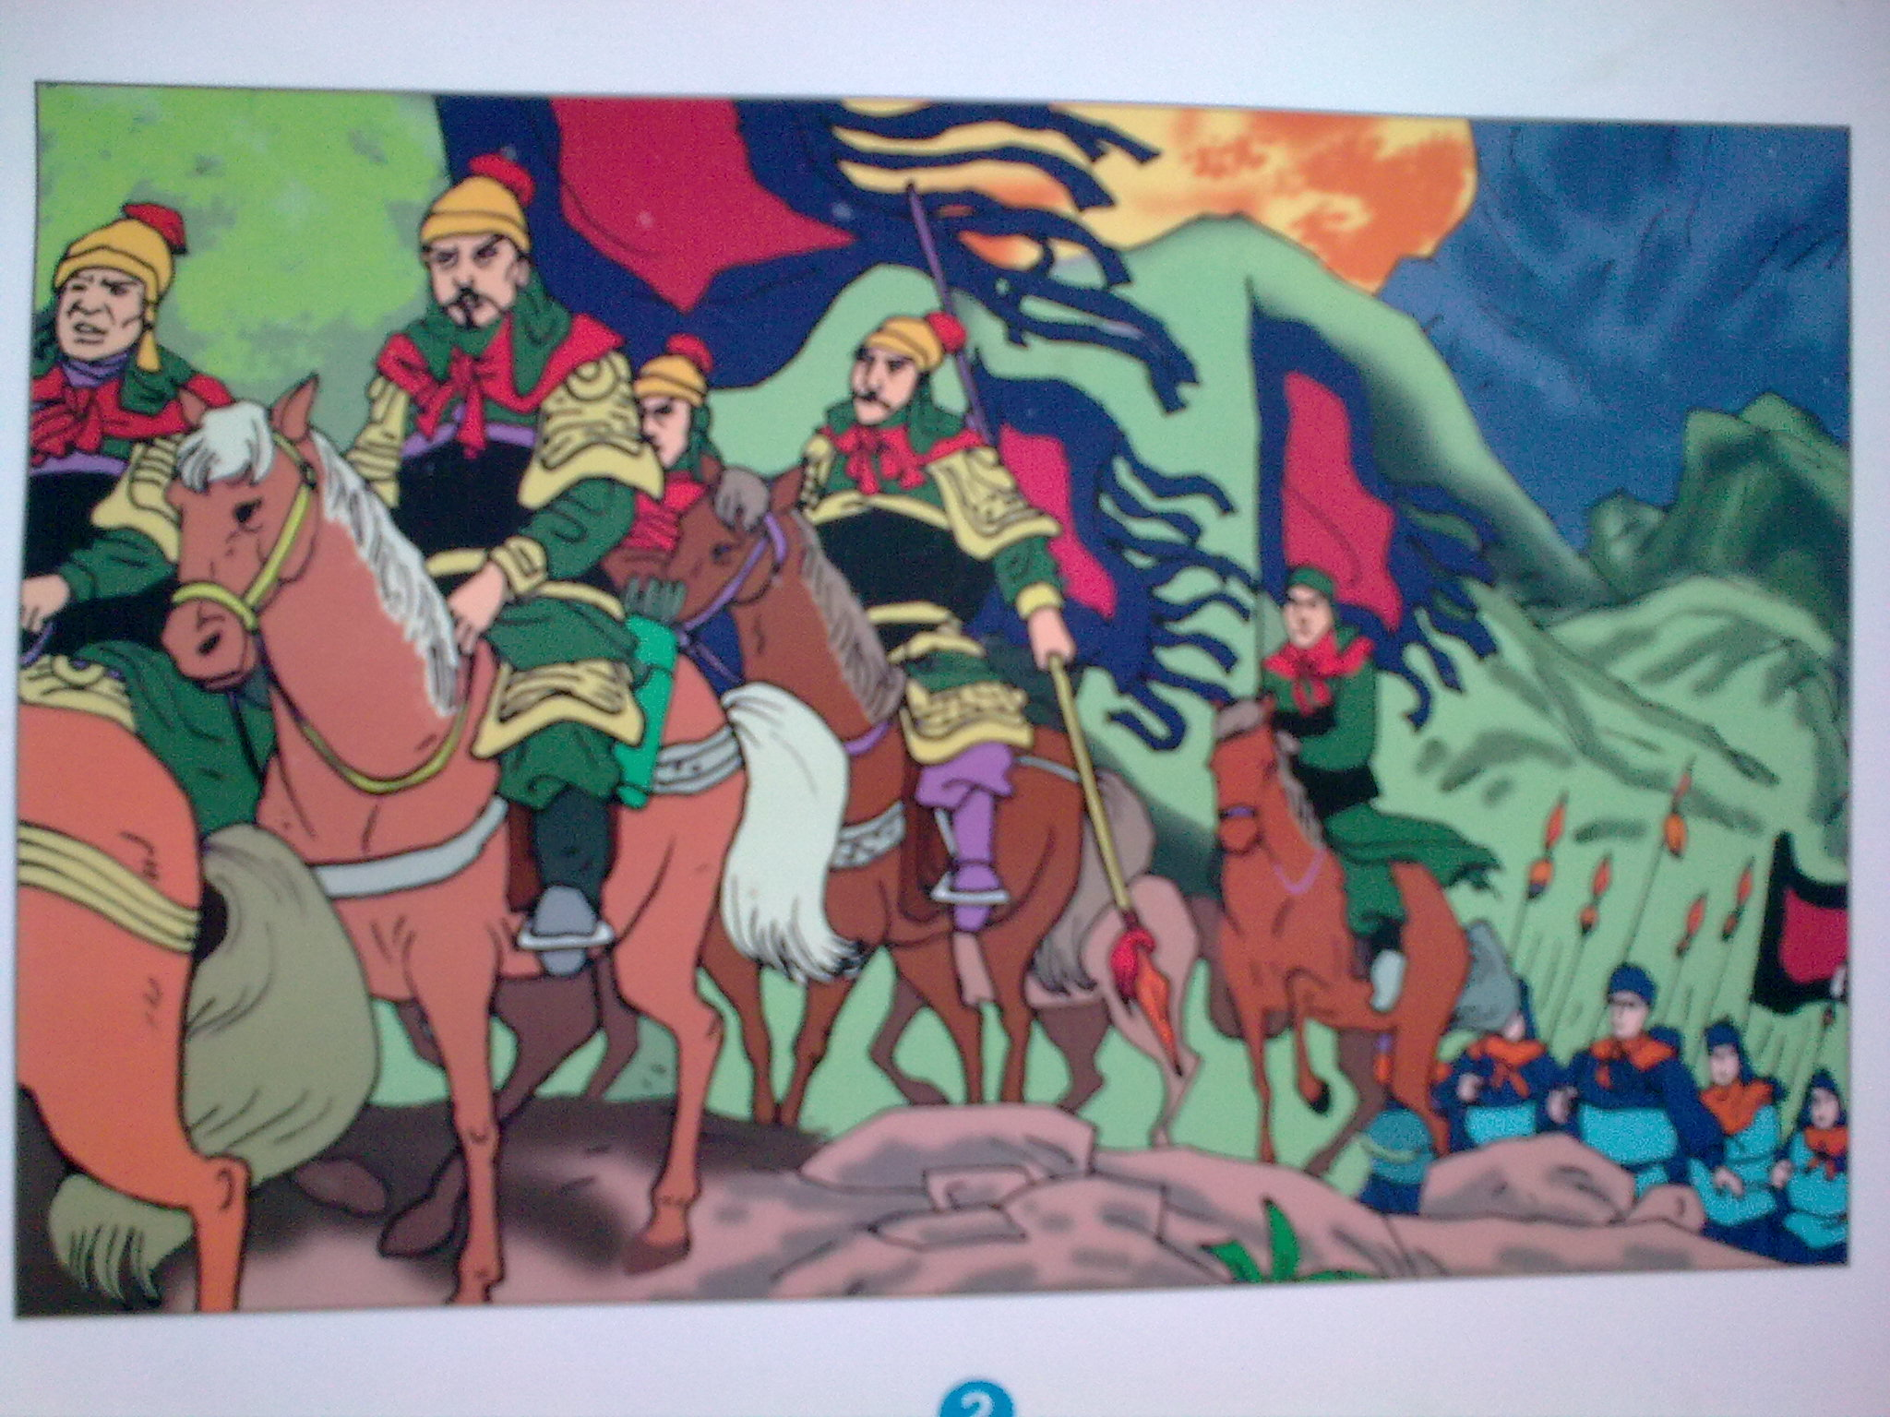
Tranh 2: Năm 1284, giặc Nguyên lại sang xâm lược nước ta.

Slide 8
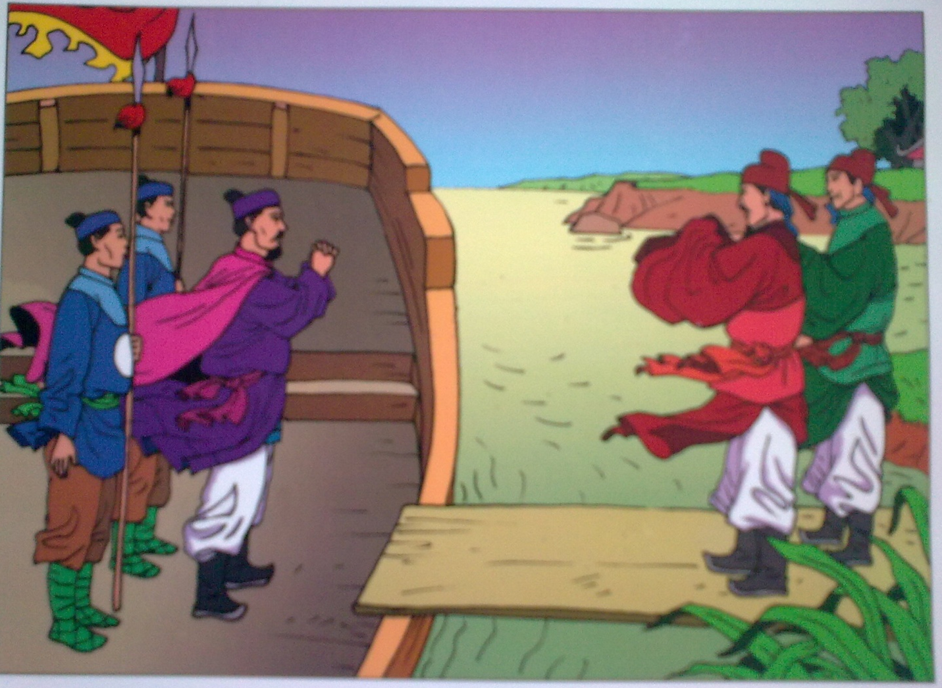
Tranh 3: Trần Quốc Tuấn mời Trần Quang Khải xuống thuyền của mình ở bến Đông để cùng bàn kế đánh giặc.

Slide 9
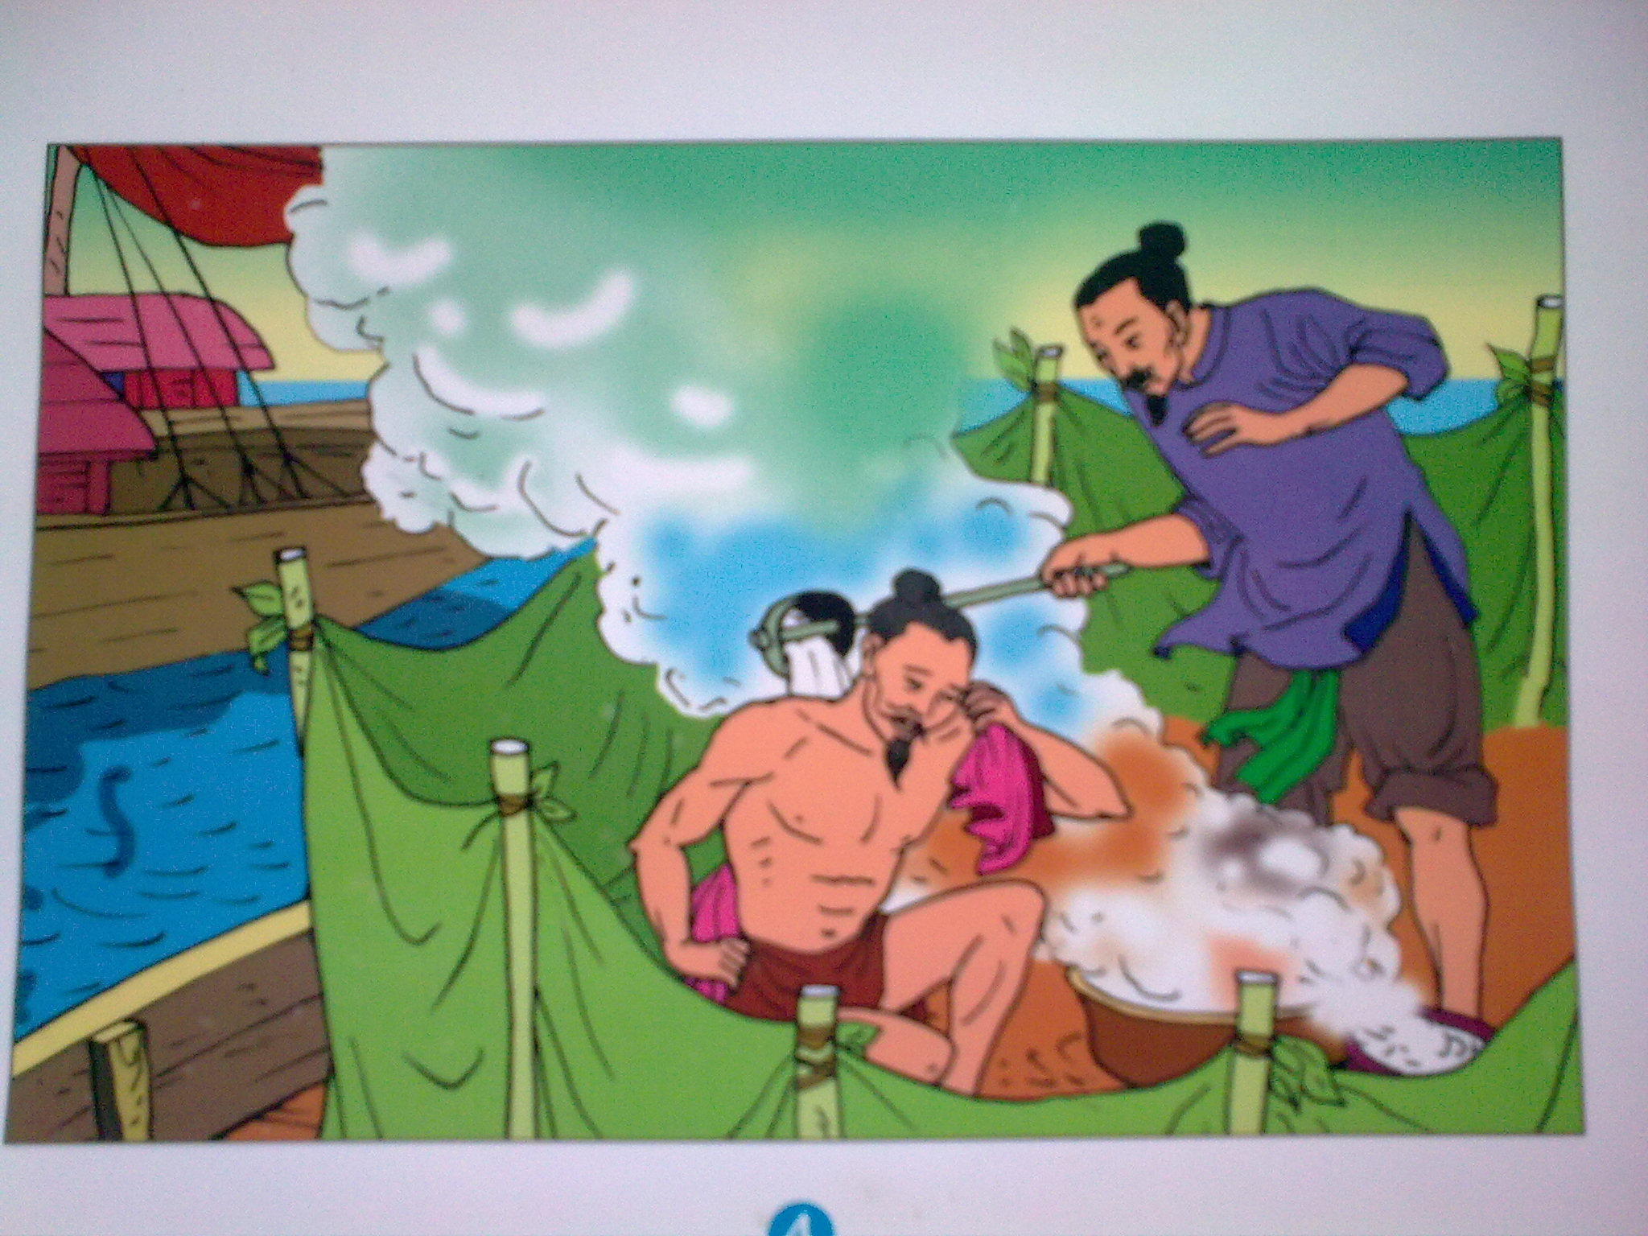
Tranh 4: Trần Quốc Tuấn tự tay dội nước tắm cho Trần Quang Khải, khéo léo cởi bỏ mâu thuẫn gia tộc.

Slide 10
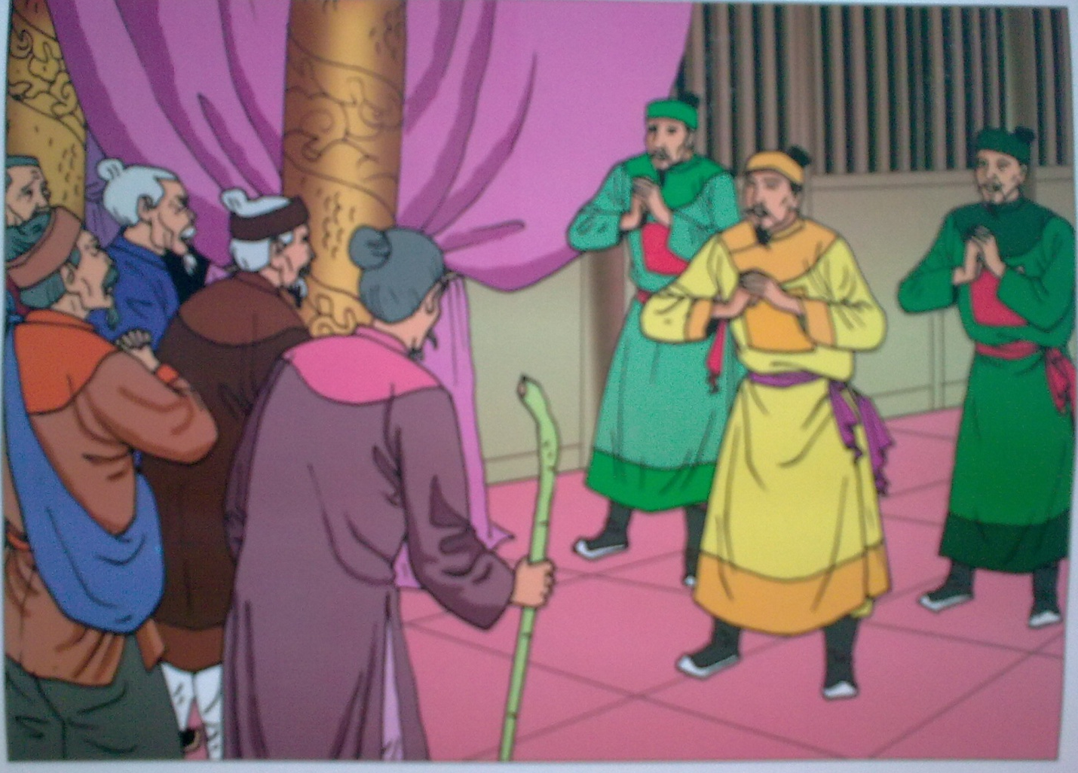
Tranh 5: Theo lời Trần Quốc Tuấn, vua mở Hội nghị Diên Hồng triệu tập các bô lão từ mọi miền đất nước. Vua tôi đồng lòng quyết tâm diệt giặc.

Slide 11
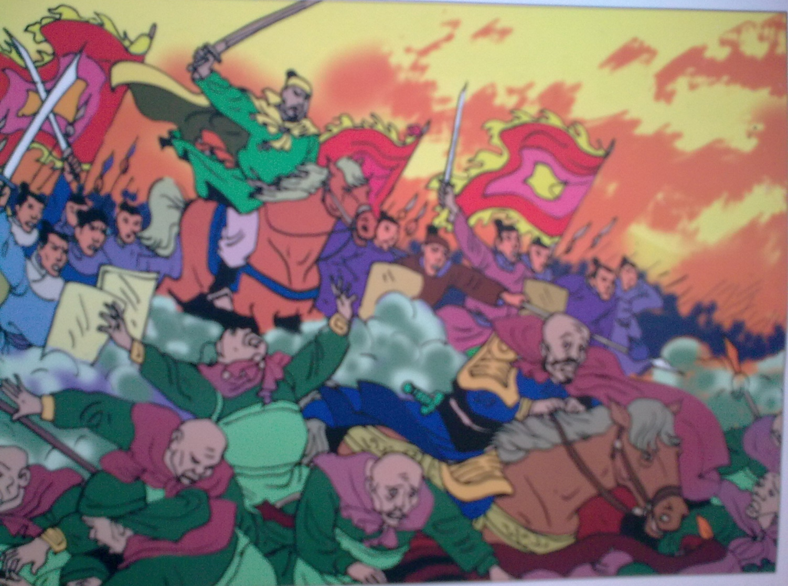
Tranh 6: Cả nước đoàn kết một lòng nên giặc nguyên đã bị đánh tan, giữ vững độc lập dân tộc.

Slide 12
1. Theo em, vì sao câu chuyện lại có tên Vì muôn dân?
2. Câu chuyện giúp em hiểu điều gì?
3. Em biết những ca dao, tục ngữ, thành ngữ nào nói về truyền thống đoàn kết của dân tộc?

Slide 13
5. Ý nghĩa câu chuyện
Câu chuyện "Vì muôn dân" nhằm ca ngợi tinh thần đoàn kết của dân tộc ta và ý chí đánh tan kẻ thù xâm lược, giữ yên bờ cõi, giang sơn gấm vóc của những người dân Việt Nam.

Slide 14
Dặn dò
Về nhà kể lại câu chuyện cho người thân.
Xem trước gợi ý của tiết kể chuyện tuần 26.

